Slide 1
Body painting : Trina Merry
Cette habitante de New York est une globe-trotteuse qui s’adonne de par le monde à l’art du camouflage.
Trina Merry, qui s'est spécialisée dans les arts visuels, peint ses modèles jusqu'à ce qu'ils se confondent avec le paysage.
Le processus est méticuleux et dure plusieurs heures, temps nécessaire pour trouver l'endroit idéal et peindre le modèle à la perfection.

Slide 2
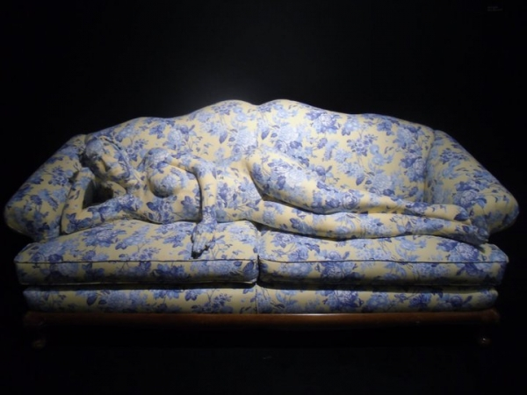

Slide 3
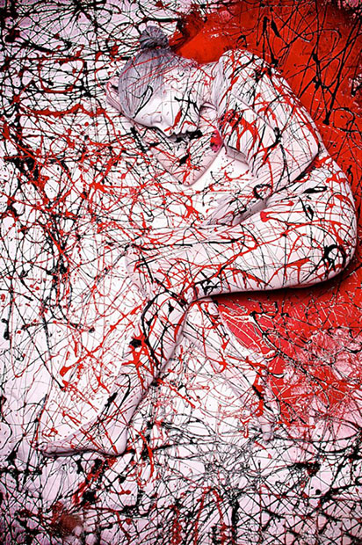

Slide 4
Drapeau américain

Slide 5
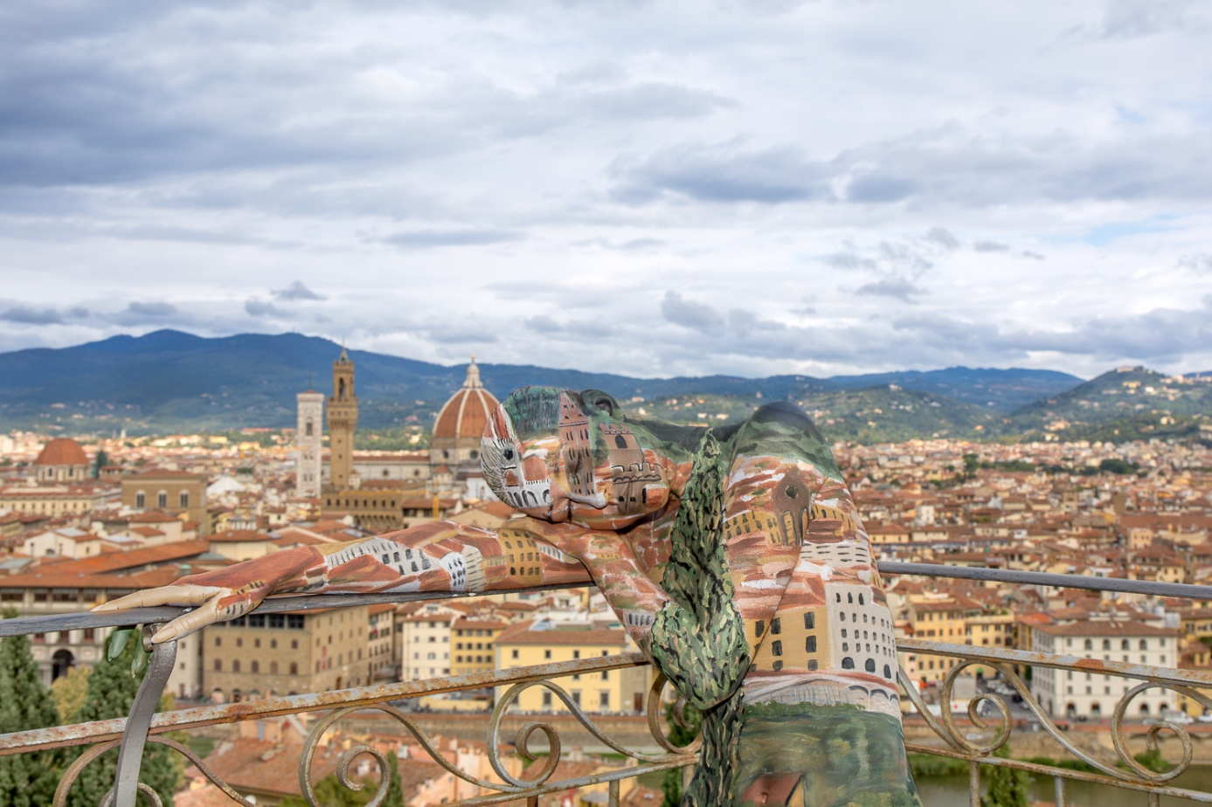
Florence (Italie)

Slide 6
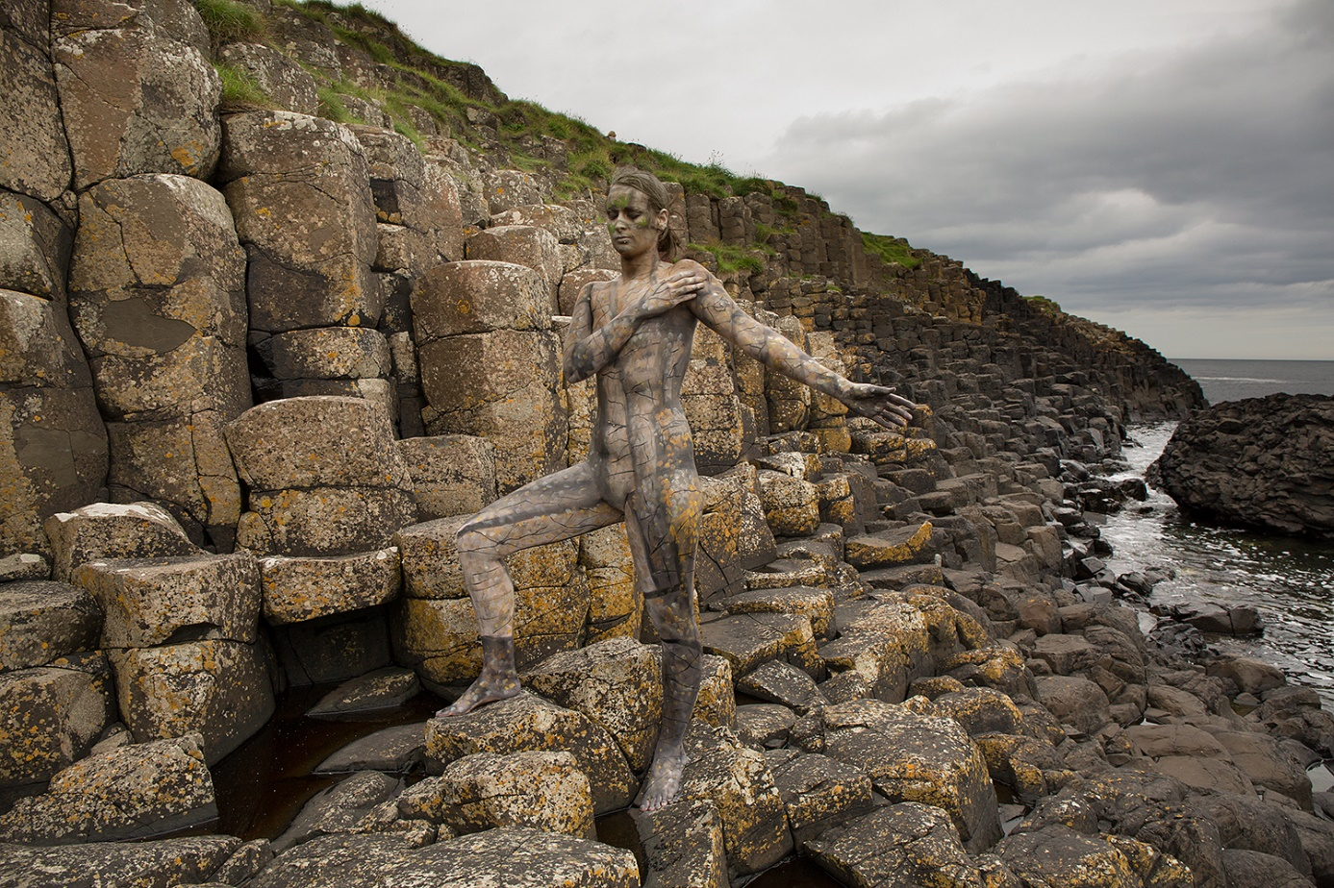
Chaussée des géants (Irlande)

Slide 7
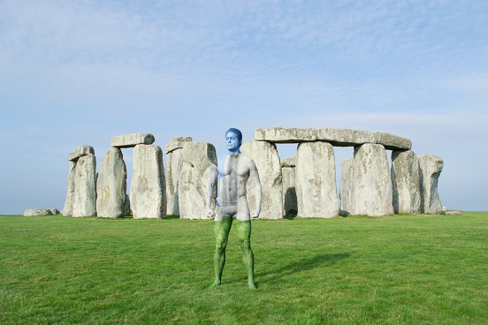
Stonehenge (Grande-Bretagne)

